Slide 1

F# og funktionel programmering

Slide 2
Agenda
F# intro
Object orienteret F#
Functionel F#
Unit of Measures
Domænedesign med F# typesystem
Type providers
Computation expressions (hvis vi kan nå det)

Slide 3
Lidt om F#
Opensource, men understøttet og aktivt udviklet af Microsoft
Bor i .NET frameworket – kan bruge alle de C# pakker I kender.
Fuld understøttelse for object orienteret programmering - kan oversætte et C# project til F# 1 til 1
Pragmatisk tilgang til funktionel programmering. Brug hvad der giver mening I sammenhængen.
Er dog “functional-first”. Så hvis i bare vil skrive OO kode så er C# stadigvæk mere oplagt ☺
Indbygget REPL til hurtig test af kode og scripting

Slide 4
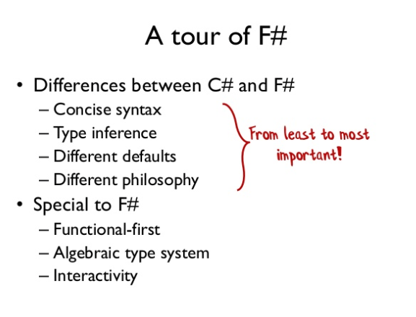

Slide 5
OO i F#
Se shareCode projekt

Slide 6
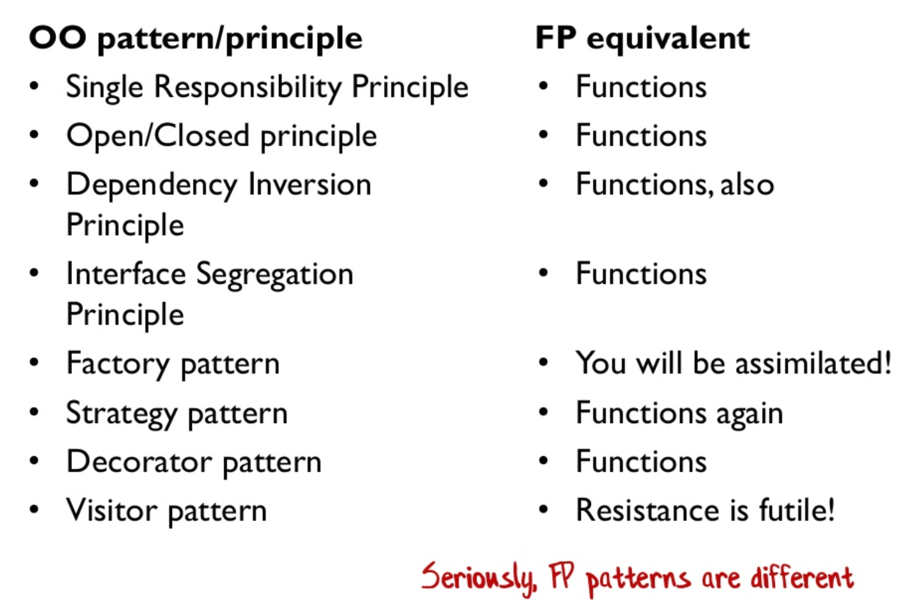
Funktionel programmering

Slide 7
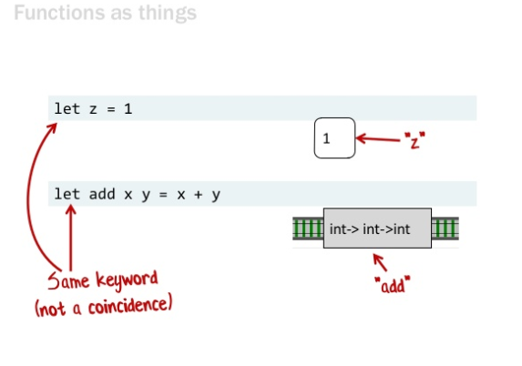

Slide 8
Basics part 1
Variable
Lister
Funktioner
Piping
Prøv det hele i f# interactive

Slide 9
For mere info
Tjek www.fsharpforfunandprofit.com for masser af F# skrevet på en forståelig måde.
Har ”lånt” masser af materiale herfra ☺
https://fsharpforfunandprofit.com/posts/why-use-fsharp-intro/
https://fsharpforfunandprofit.com/fppatterns/
https://fsharpforfunandprofit.com/ddd/

